Slide 1
PREHRANA KOD GERIJATRIJSKE POPULACIJE
AZRA ALAJBEGOVIĆ

Slide 2
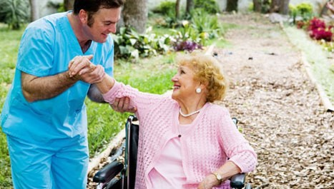
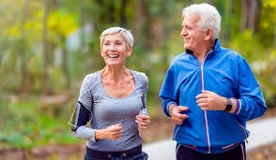
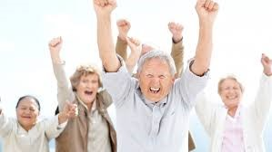
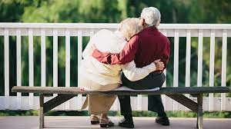
U svijetu do 2050. godine 1,6 milijardi ljudi starijih od 65 godina

Slide 3
Budući da se tokom starenja javljaju određene promjene u funkciji probavnog sistema, prehrana starijih treba biti usklađena s općim preporukama zdrave prehrane, njihovim energetskim potrebama i tjelesnom aktivnošću.
Najčešća pogreška u prehrani je prekomjeran unos soli, šećera i zasićenih masnoća, koji pogoduju nastanku bolesti u starosti, a time i funkcionalne onesposobljenosti.
Energetski unos treba biti niži kod osoba starije dobi. Dnevne energetske potrebe smanjuju se za 10 % u dobi od 51 do 75 godina, a nakon toga smanjuju se za još 10 % po desetljeću.
Sa životnom dobi postupno se smanjuje sadržaj vode u tijelu. Zbog toga je u starijoj dobi nužno uzimati minimalno osam čaša vode ili nezaslađene i negazirane tekućine dnevno.

Slide 4
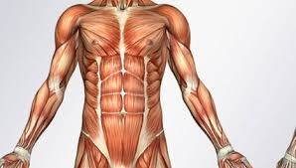
Mišićna masa se povećanjem dobi smanjuje; kod žena za oko 5 kg, dok u muškaraca za oko 12 kg.
Idealna tjelesna masa ovisi o više faktora:
• dob
• trenutačno zdravstveno stanje
• koliko je tjelesno aktivnost
• osjećaj jakosti i kapciteta
Zdrava prehrana i normalna tjelesna masa u starijoj dobi može pomoći:
• u očuvanju mišićne i fizičke snage
• u smanjenom riziku od pada
• u boljoj zaštiti od ozljeda prilikom pada
• u smanjenom riziku od infekcija i brže zarastanje rana
• bolja kvaliteta života

Slide 5
Visina/cm Idealni raspon tjelesne mase/kg
142 44.4-54.4
145 46.3-56.8
147 47.5-58.3
150 49.5-60.8
152 50.8-62.4
155 52.9-64.9
158 54.9-67.4
160 56.3-69.1
163 58.5-71.7
165 59.9-73.5
168 62.1-76.2
170 63.6-78.0
173 65.8-80.8
175 67.4-82.7
178 69.7-85.5
180 71.3-87.5
183 73.7-90.4
185 75.3-92.4
188 77.8-95.

Slide 6
Nutrijent - Jedinica Muškarci / 51 + Žene / 51+ Energija / Kcal 2204 1978
Ugljikohidrati / g 130 130 Bjelančevine / g 56 46
Ukupne masnoće / g RDA nije definiran (20 – 35 %) RDA nije definiran (20 – 35 %) Linolna kiselina / g 14 11 L – linoleinska kiselina / g 1,6 1,1
Zasićene masnoće / g < 10 % < 10 % Kolesterol / g < 300 < 300 Prehrambena vlakna / g 30 2

Slide 7
MIND (Mediterranean-DASH Intervention for Neurodegenerative Delay), bazira se na mediteranskoj te DASH-prehrani, koje su pokazale brojne poželjne zdravstvene učinke, kako na rizik od kardiovaskularnih bolesti, tako i na rizik od Alzheimerove demencije.

Slide 8
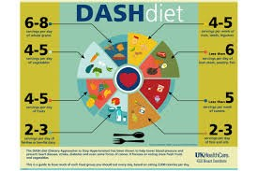
DASH (The Dietary Approaches to Stop Hypertension) – temelji se na niskom unosu zasićenih masti i natrija, predstavlja prehranu bogatu voćem, povrćem i mliječnim proizvodima, s niskim udjelom masti.

Slide 9
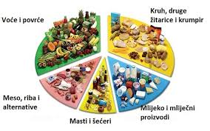
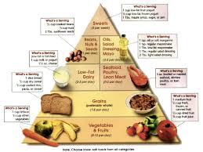
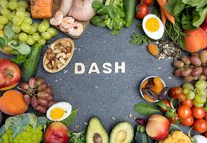

Slide 10
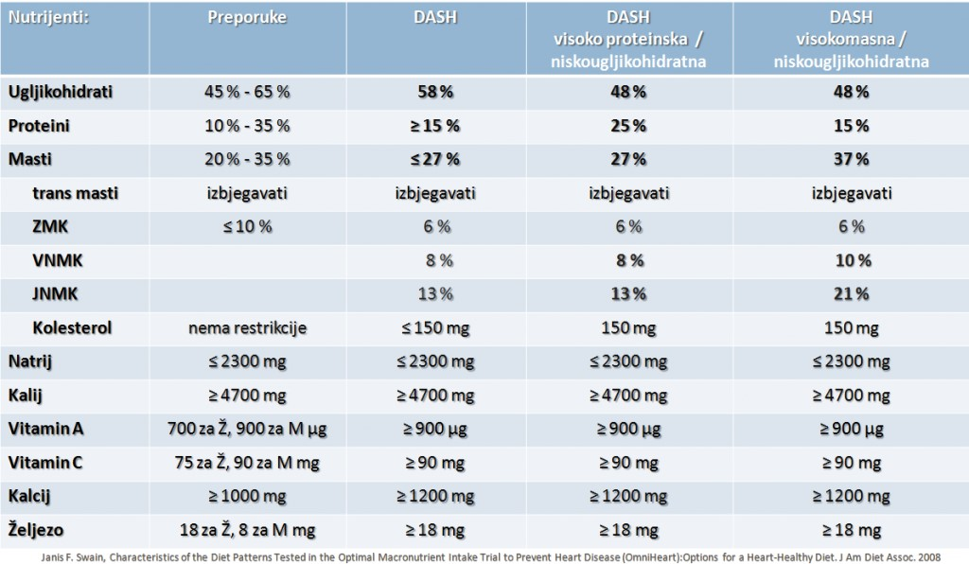

Slide 11
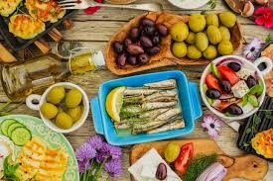
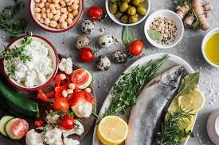
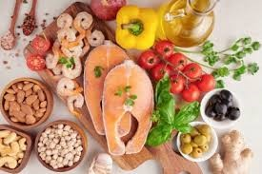
Mediteranska dijeta tipična je tradicionalna prehrana na području Mediterana, a temelji se na konzumaciji povrća, voća, žitarica, mahunarki, orašastih plodova i sjemenki, ribe i maslinovog ulja uz umjerenu konzumaciju mesa i mliječnih proizvoda.

Slide 12
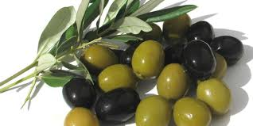
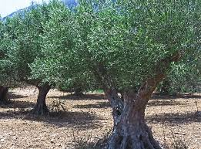
Ekstra djevičansko maslinovo ulje kao sastavni dio prehrane za prevenciju Alzheimerove bolesti je namirnica s povoljnim djelovanjem i trebalo biti temeljni izvor masti. Oleokantal – spoj iz maslinova ulja je jak prirodni nesteroidni protuupalni lijek.

Slide 13
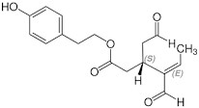
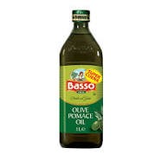
Oleokantal ima sposobnost promjene strukture neurotoksičnih proteina za koje se vjeruje da imaju ključnu ulogu u nastanku Alzheimerove bolesti.
U odsustvu oleokantala, ti se proteini vežu na sinapse u mozgu što ometa normalnu funkciju živčanih stanica, a rezultat je gubitak pamćenja, smrt stanica te poremećen rad mozga.
Oleokantal, uz to što ometa vezanje neurotoksičnih proteina na sinapse, čini te proteine pogodnim metama za protutijela..

Slide 14
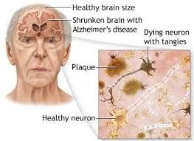
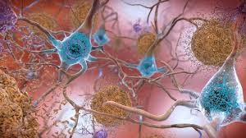
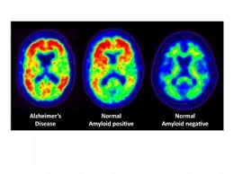
Stanice imunološkog sistema ispitanika s blagim kognitivnim oštećenjima, nakon uzimanja dodataka prehrani učinkovitije su u „čišćenju“ mozga od β-amiloida – peptida čije se nakupljanje u mozgu smatra ključnim u razvoju Alzheimerove bolesti. image: PET scans reveal amyloid plaques, which appear as warm colors such as red, yellow and orange. On the left is a patient with Alzheimer's disease, and on the right is a person with no detectable amyloid deposits in the brain. The middle scan is of a normal person with no symptoms of cognitive problems, but with evident levels of amyloid plaque in the brai

Slide 15
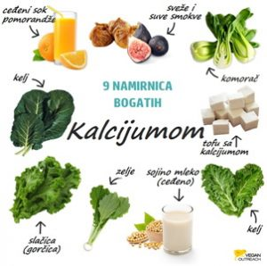
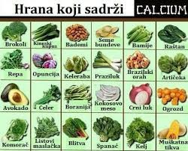
Kalcij Za očuvanje jakih i zdravih kostiju, u prevenciji osteoporoze, za smanjeni rizik od fraktura (lomova) kostiju i smanjeni krvni tlak Mlijeko, jogurt, sir, mliječni proizvodi biljnog porijekla poput soje, svježa i konzervirana riba (srdele , lososa), kozice, bademi, kelj, tofu i sjemenke

Slide 16
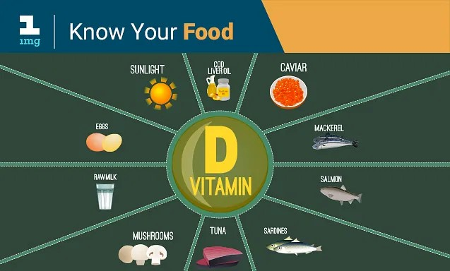
Vitamin D Za očuvanje jakih i zdravih kostiju i zubi Sunce, losos, sardina, tuna, jaja, margarin, kravlje i sojino mlijeko, dodaci vitamina koje je preporučio liječnik

Slide 17
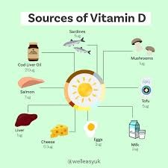
JAMA Neurlogy je objavila da je smanjenje kognitivne funkcije kod ispitanika s deficitom vitamina D bilo 2-3 puta brže nego kod ispitanika s adekvatnim statusom ovog vitamina.
Drugim riječima, kognitivna funkcija pojedinaca s deficitom vitamina D u samo dvije godine se smanjila onoliko koliko se ispitanicima s normalnim statusom vitamina D smanjila tokom razdoblja od pet godina.
Gljive,sardine, jaja, jetra,sir,losos,mlijeko,tofu

Slide 18
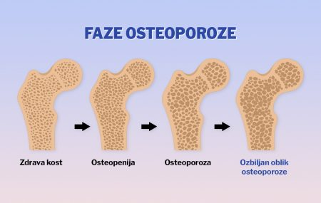
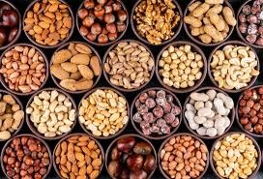
Vlakna za bolju i zdravu funkciju probavnog sistema , u prevenciji zatvora, za smanjeni kolesterola i smanjenu razinu glukoze u krvi Žitarice i kruh od cjelovitog zrna, konzervirane i svježe mahunarke, povrće, voće, sjemenke i orašasti plodovi

Slide 19
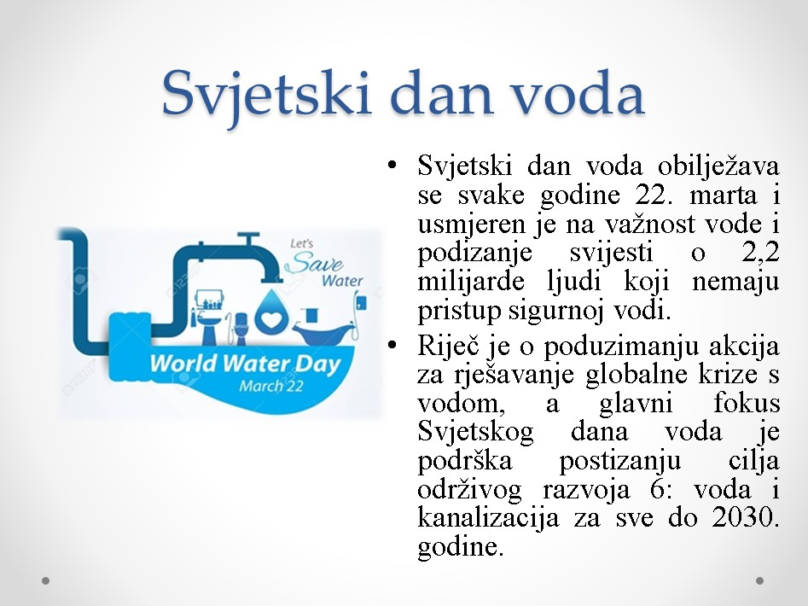

Slide 20
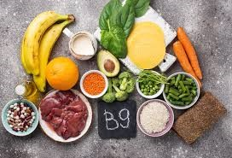
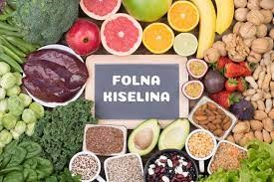
Folna kiselina
Za prevenciju anemije Zeleno lisnato povrće, šparoge, naranča, avokado, mahunarke, kikiriki i obogaćene žitarice

Slide 21
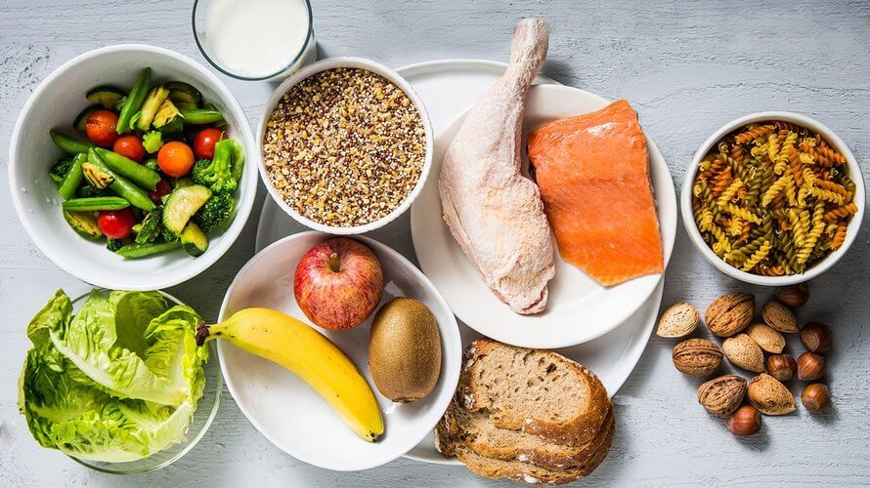
Kalij
Za smanjeni krvni tlak i za očuvanje jakih i zdravih kostiju Voće, povrće, banana, sušene i svježe šljive, krumpir s korom, mahunarke, cjelovite žitarice, sjemenke i orašasti plodovi, začinska paprika, koncentrat rajčice, blitva, špin

Slide 22
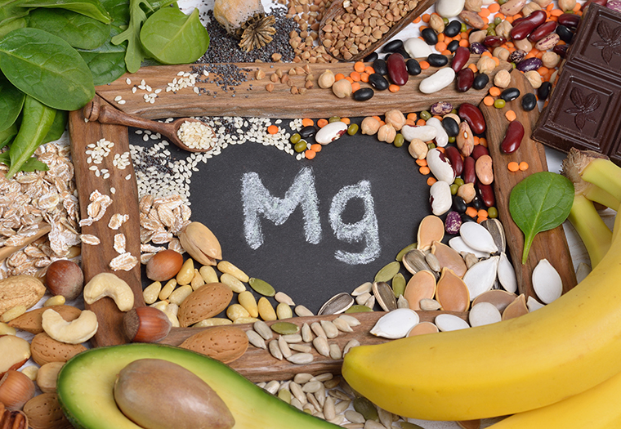
Magnezij Za očuvanje jakih i zdravih kosti, zdravo srce i jačanje imuniteta Mlijeko, cjelovite žitarice, sjemenke, zeleno lisnato povrće, krto crveno meso, mahunarke i banane

Slide 23
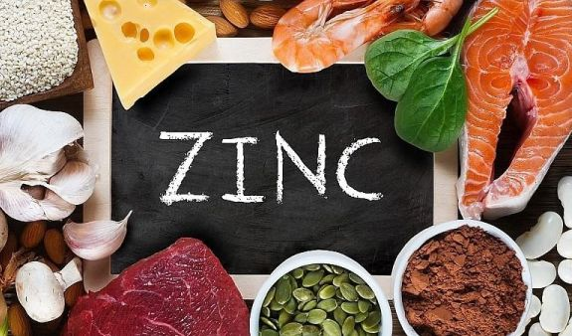
Cink Jačanje imuniteta Krto crveno meso, morski plodovi (i kamenice), kruh od cjelovitih žitarica, mahunarke, sjemenke i orašasti plodovi, mlijeko, jogurt i sir

Slide 24
Esencijalne masne kiseline
Esencijalne masne kiseline su vrsta polinezasićenih masnih kiselina koja se u organizam moraju unositi prehranom.
One su strukturalni dio svih tjelesnih stanica te se konvertiraju u čestice koje utječu na upalne procese i imunitet, ali i služe kao važan izvor energije.
Dugolančane omega-3 polinezasićene masne kiseline eikozapentaenska kiselina (EPA) i dokozaheksaenska kiselina (DHA) mogu zaštititi mozak smanjenjem upala, poboljšanjem protoka krvi i smanjenjem abnormalnog zgrušavanja proteina ß-amiloida.
Observacijske studije pokazuju da prehrane bogate omega-3 polinezasićenim masnim kiselinama usporavaju kognitivno propadanje.
Visok unos ribe i omega-3 povezan je sa sporijom stopom gubljenja pamćenja i ukupnom kognitivnom propadanju kod starijih osoba.
Nizak unos DHA iz ribe je povezan s višim rizikom od razvoja demencije i Alzheimerove bolesti.

Slide 25
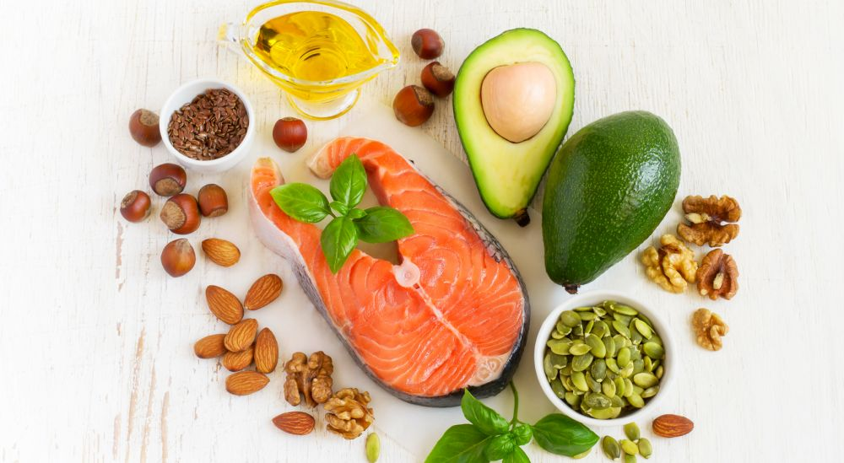
Omega -3 - masne kiseline Za smanjenje rizika od srčanih bolesti, demencije i degenerativnih bolesti, za smanjenje simptoma kod reumatoidnog artritisa Plava riba, losos, sardina, tuna, skuša, biljna ulja, chia i lanene sjemenke, soja i orasi

Slide 26
Doručak 1 kuhano jaje Integralni kruh sa sjemenkama
Naranča Užina Kefir sa bobičastim voćem i rogačem
Ručak Teleća juha s noklicama Pureći odrezak sa žara Pirjana riža s miješanim povrćem (mahune, paprika, mrkva, grašak, tikvice šampinjoni) Zelena salata
Užina Zobene žitarice na mlijeku s bademima, orasima i cimetom
Večera Varivo od poriluka, leće i miješanog mesa

Slide 27
JAMA Neurlogy je objavila da je smanjenje kognitivne funkcije kod ispitanika s deficitom vitamina D bilo 2-3 puta brže nego kod ispitanika s adekvatnim statusom ovog vitamina.
Drugim riječima, kognitivna funkcija pojedinaca s deficitom vitamina D u samo dvije godine se smanjila onoliko koliko se ispitanicima s normalnim statusom vitamina D smanjila tokom razdoblja od pet godina.
Gljive,sardine, jaja, jetra,sir,losos,mlijeko,tofu

Slide 28
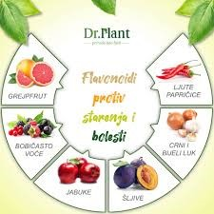
Flavonoli su podskupina flavonoida, fitokemikalija, koje se nalaze u biljnim pigmentima, za koje je poznato da imaju protuupalna svojstva koja mogu zaštititi od staničnog oštećenja usljed oksidativnog stresa i dugotrajnih upala.
Ranija su istraživanja proučavala povezanost antioksidansa i rizika od Alzheimerove bolesti, ali nijedna studija nije istraživala povezanost prehrambenog unosa različitih vrsta flavonoida .
Studija objavljena u časopisu Neurology otkrila je da su osobe koje su ostvarile najveći dnevni unos flavonola u prehrani, imale 48% manju vjerovatnost za razvoj Alzheimerove bolesti, za razliku od onih s najmanjim unosom.
Flavonidi su : grejp,bobičasto voće, ljute papričice, crveni i bijeli luk,šljiva,jabuka.

Slide 29
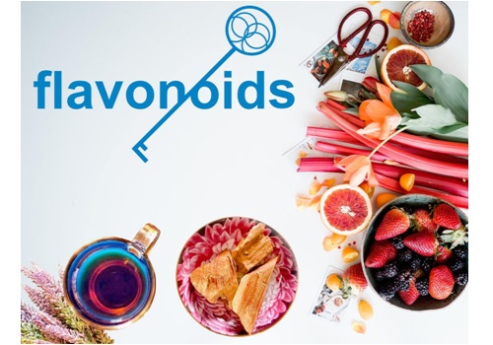
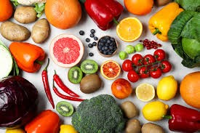
kempferol (u kelju, grahu, čaju, špinatu i brokuli),
- kvercetin, miricetin (u čaju, vinu, kelju, naranči i rajčici) te
-isorhamnetin (u kruški, maslinovom ulju, vinu i umaku od rajčice) – i
- ukupne flavonole (zbroj četiri pojedinačna flavonola).
Studije su pokazale da ispitanici s najvišim unosom ukupnih flavonida 48% imaju nižu stopu razvoja Alzheimerove bolesti.
Važno je zapamtiti da konzumiranje izoliranih flavonola ili ekstrakata namirnica bogatih flavonolima, primjerice ekstrakta čaja, neće izolirano djelovati kako bi se smanjio rizik od bolesti.

Slide 30
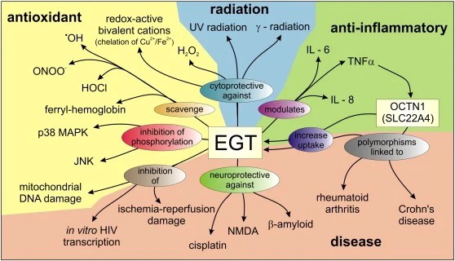
Ergotionein je prirodna aminokiselina antioksidativnih svojstava koja djeluje preventivno na stanični oksidativni stres, koji može dovesti do bolesti mozga, neuroloških oštećenja te karcinoma.
U prirodi, ergotionein proizvode bakterije i gljivice, ali enzimi koji su potrebni za sintezu čine nešto drugačije biohehijske puteve.
Trenutne tržišne cijene ergotioneina vrlo su visoke u usporedbi s vitaminima, zbog današnjih skupih načina proizvodnje hemijskih spojeva, što je znanstvenike potaknulo na optimizaciju proizvodnje kako bi se postigao veći prinos te smanjili troškovi potrošača.

Slide 31
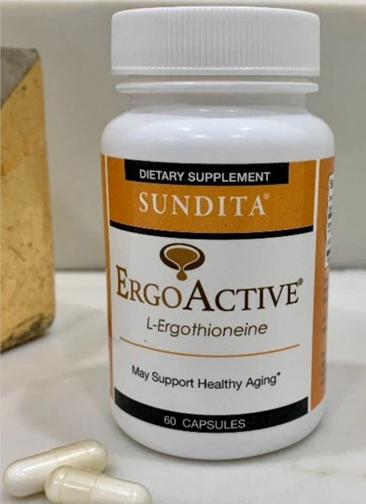
Po prvi put istraživači su uspjeli proizvesti ergotionein inženjeringom i optimiziranjem pekarskog kvasca.
Kvasac je daleko bolji izbor za proizvodnju ergotioneina od gljiva i bakterija.
Trenutno znanstvenici pokušavaju povećati produktivnost daljnjim inženjeringom soja kvasaca kako bi stvorili tržišno održiv proizvod.

Slide 32
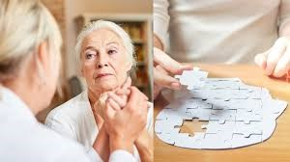
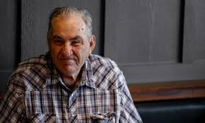
-problemi s gutanjem, žvakanjem i probavljanjem hrane.
-nezainteresiranost za hranu.
-gubitka okusa, osjetila mirisa, gubitka pamćenja i pomisli da su već jeli.
-Lijekovi također mogu utjecati na apetit, a i uzrokovati konstipaciju.
Sve to utječe i na ponašanje i raspoloženje osobe.

Slide 33
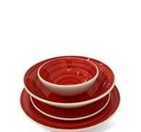
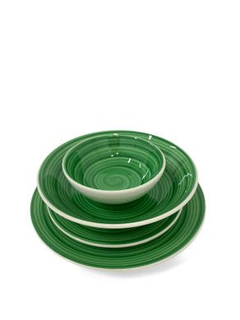

Rezultati nekih istraživanja pokazali su da osobe koje jedu s crvenih tanjura, unesu 25% više hrane nego oni koji jedu s bijelih tanjura.
Naime, morate se uvjeriti da osoba uopće vidi hranu na tanjuru (kao što vidimo i mi), a onda će ju i pojesti.

Slide 34


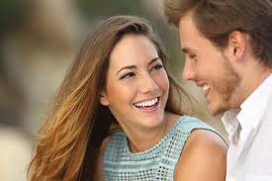
Održavajte kontakt očima tokom obroka.
Sjesti tačno ispred osobe s demencijom i ostvarite kontakt očima dok jedu, nasmiješiti se i čekati da se i oni nasmiješe.
Početi jesti bez razgovora. Budi tih.
Budi jako strpljivi, održavaj kontakt očima i čekaj da vas počnu slijediti te i sami krenu jesti.
U ovom slučaju, bitna je strpljivost te imati na umu da će se možda ovo morati raditi duže vrijeme dok zaista ne počne djelovati.
Prisjetite se da pokušavate zamijeniti loš obrazac ponašanja s dobrim.

Slide 35
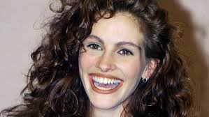
Prisjetite se…
Prisjetite se da nema koristi ako uporno pokušavate uvjeriti osobu s demencijom da mora jesti i zašto mora jesti.
Ono što vi morate je naučiti kako ih voditi i kako biti dobar uzor i učitelj.
Dobar učitelj ostvaruje kontakt očima i osmjehuje se.
Također, dobar učitelj pokazuje kako pravilno jesti svaki put kao da je prvi put.
Može biti teško i naporno, ali činite to s osmijehom na licu.

Slide 36
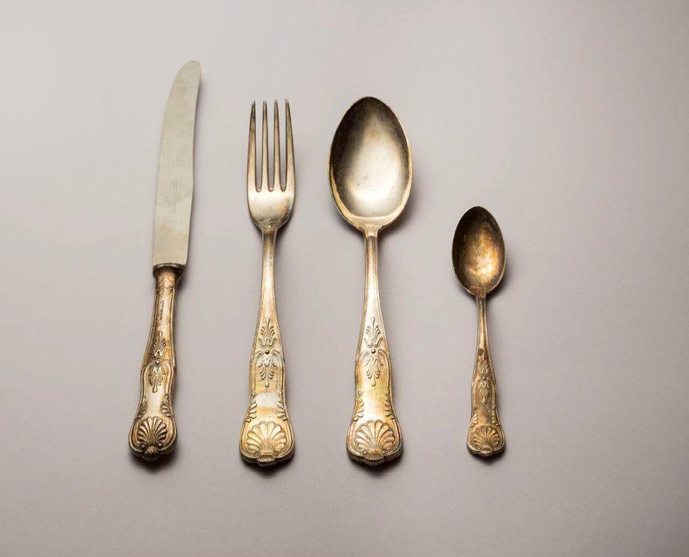
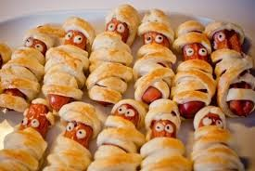
Posuđe
U jednom trenutku osoba će možda početi imati problema s korištenjem pribora, vilica, noževa itd.
Ukoliko se to dogodi, pokušajte koristiti hranu koja se jede rukama (pileći prutići, riblji štapići, hamburgeri itd.).

Slide 37

Govorite dobre stvari o hrani
Ukoliko ćete tokom obroka razgovarati, recite kako je ručak ukusan i slastan. Koristite takva kratka objašnjenja, nemojte dužiti.
Stvorite pozitivnu atmosferu prije obroka
Nemojte samo staviti hranu ispred osobe s demencijom.
Stvorite dobru atmosferu.
Primjerice, dok pripremate ručak počnite pjevušiti njihovu najdražu pjesmu ili uradite nešto što vole.

Slide 38

Šutite tokom obroka.
Kad osoba s demencijom počne jesti, prestanite s razgovorom i jedite u šutnji.
Šutnja je dobra jer ne želimo nikakve distrakcije koje mogu odvući pažnju s hrane.
Osobe s Alzheimerovom bolesti se lako zbune te je zato bitno obavljati jednu po jednu stvar.
Manji obroci tokom dana.
Bilo bi dobro da uspijete oboljeloj osobi par puta dnevno dati da nešto prigrize (čips, voće i slično).

Slide 39
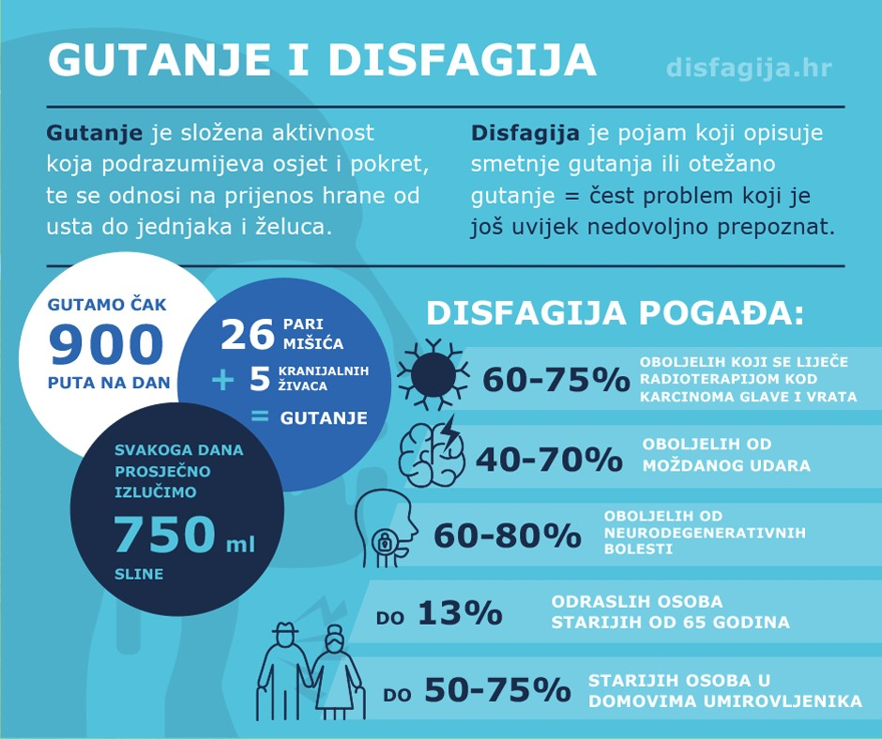

Slide 40
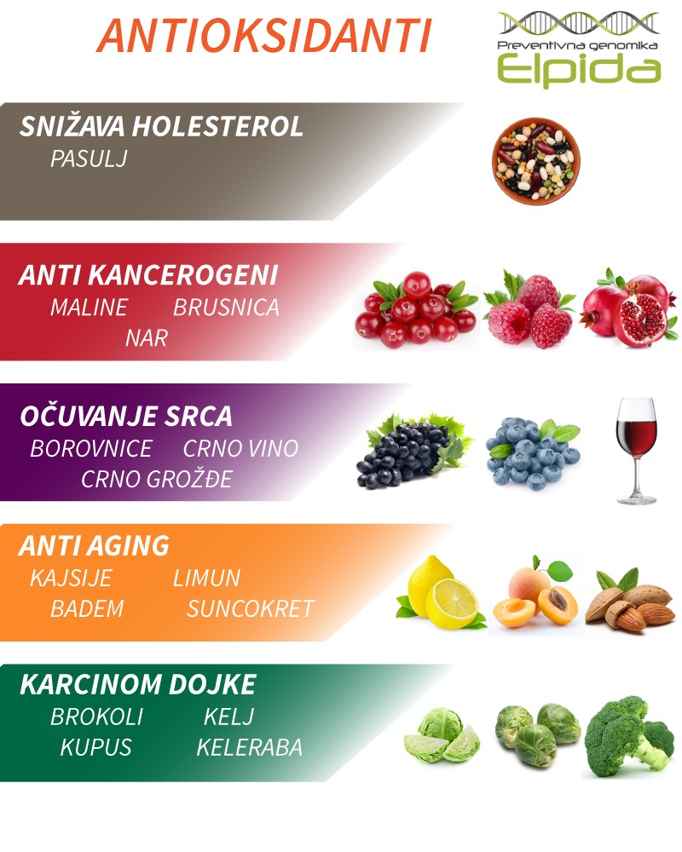
Nutrijenti
Niz je nutrijenata koji imaju ključne funkcije u nervnom sistemu , sudjeluju u metabolizmu energije , sintezi neurotransmitera i antioksidativnoj obrani organizma od štetnog djelovanja slobodnih radikala.
Među njima su najvažniji esencijalne masne kiseline, vitamini C, B6, B9, B12, E, bakar i željezo.
Kod starijih osoba , bilježi se niska razina tih nutrijenata u krvi i cerebrospinalnoj tekućini, za koje se smatra da odražavaju nutritivni status mozga.

Slide 41
Vitamini B-kompleksa
Vitamin B6 pomaže u pretvorbi hrane u energiju te pomaže u stvaranju neurotransmitera, crvenih krvnih zrnaca te izgradnji gradivnih blokova DNA.
Vitamin B12 također pomaže u pretvorbi hrane u energiju, proizvodnji crvenih krvnih zrnaca te je potreban za pravilno funkcioniranje nervnoga sistema .
Folati odnosno vitamin B9 su potrebni za sintezu DNA i formiranje novih stanica te rast i oporavak svih tjelesnih tkiva, uključujući živce i mozak.
Vitamini B6, B9 i B12 zajedno rade na konverziji homocisteina u metionin, aminokiselinu koja se koristi u nizu staničnih aktivnosti.
Manjak folata može dovesti do smanjene sinteze metionina i nakupljanja homocisteina, a upravo je njegova velika količina povezana s povećanim rizikom od Alzheimerove bolesti.

Slide 42
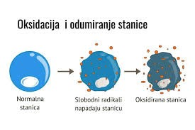
Vitamin C
Vitamin C je je snažan antioksidans koji pomaže u borbi protiv oksidativnog oštećenja i štetnog djelovanja slobodnih radikala.
On je i kofaktor niza enzimskih reakcija koje uključuju proizvodnju kolagena, L-karnitina, niza neurotransmitera te regulaciji ekspresije gena.
Upravo se oksidativni stres smatra jedim od uzročnika niza neurodegenerativnih oštećenja i bolesti, uključujući i Alzheimerovu bolest.
Osim toga, visok udio vitamina C u krvi povezan je s boljim kognitivnim funkcijama i nižim rizikom od kognitivnog propadanja.

Slide 43
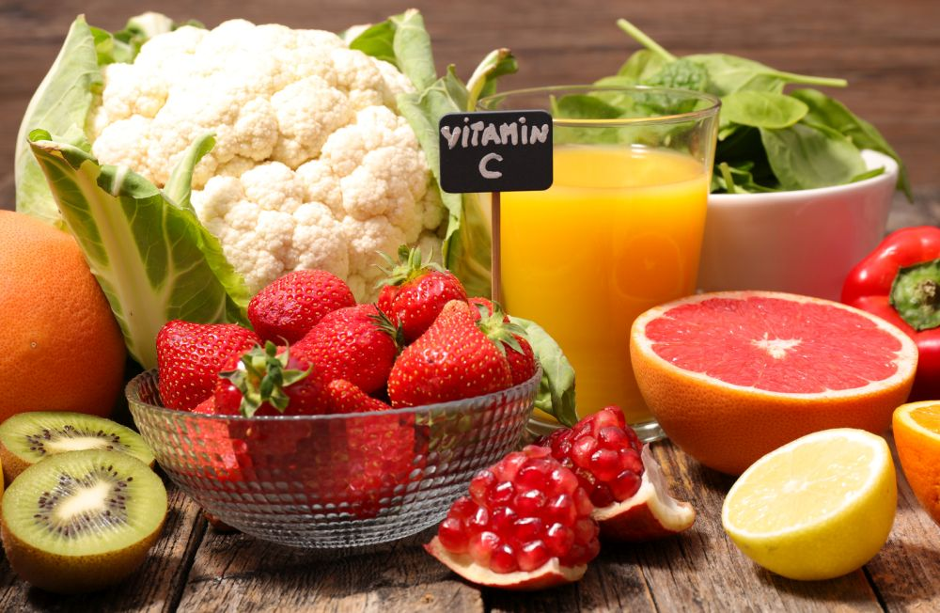

Slide 44

Vitamin E
Vitamin E djeluje kao antioksidans u masnom okruženju te pojačava rad stanica imunološkog sistema.
On ima važnu funkciju u mozgu gdje štiti moždane i živčane stanice od oksidativnog oštećenja.
Kod oboljelih od Alzheimerove bolesti nalazi se snižena razina vitamina E u cerebrospinalnoj tekućini, a studije pokazuju moguće pozitivno djelovanje na usporavanje kognitivnog gubitka kod oboljelih od Alzheimerove bolesti.

Slide 45

Bakar
Bakar je esencijalni mineral u tragovima koji pomaže u proizvodnji energije, korištenju željeza, antioksidativnoj obrani te sintezi neurotransmitera i vezivnih tkiva.
Bakar se spaja na proteine u krvi, a kod oboljelih od Alzheimerove bolesti nalazi se jako puno nespojenog bakra.
Postojanje veće količine nevezanog bakra može dovesti do akumulacije metala u osjetljivim područjima mozga, oksidativnog stresa, nakupljanja plaka te oštećenja živčanih tkiva.
Uloga bakra u razvoju Alzheimerove bolesti je zasad nejasna, ali neke studije pokazuju da dodatno uzimanje bakra ili agenata koji potiču vezanje bakra može stabilizirati neke aspekte Alzheimerove bolesti.

Slide 46

Željezo
Željezo je esencijalni mineral u tragovima potreban za sintezu niza vitalnih molekula, prijenos kisika i njegovo pohranjivanje, a sudjeluje i kao pomoć nizu enzima s antioksidativnim djelovanjem.
Nenormalno nakupljanje željeza te oksidativno oštećenje mozga mogu doprinijeti razvoju neurodegenerativnih bolesti, uključujući i Alzheimerovu bolest.
I ako zasad nema lijeka za oboljele od Alzheimerove bolesti, unos kvalitetne hrane i potrebnih dodataka prehrani u nekim slučajevima može pozitivno utjecati na smanjenje napredovanja Alzheimerove bolesti i opadanje kognitivnih funkcija, što oboljelima može poboljšati kvalitetu života tokom napredovanja ove neurodegenerativne bolesti.

Slide 47


ZAKLJUČAK
Unos kvalitetne hrane i potrebnih dodataka prehrani u nekim slučajevima može pozitivno utjecati opadanje kognitivnih funkcija kod gerijatrijske populacije , što starijim osobama može poboljšati kvalitetu života.

